Slide 1
Хоол боловсруулах тогтолцоо
Боловсруулсан: Л.Эрдэнэчимэг

Slide 2
Хоол боловсруулах эрхтний бүтэц
Хоол боловсруулах булчирхайнууд | Хоол боловсруулах эрхтнүүд | Хоол боловсруулах замын эрхтнүүд
Шүлсний булчирхай Нойр булчирхай Элэг Ходоодны булчирхай Нарийн гэдэсний булчирхай | Амны хөндий Ходоод Нарийн гэдэс | Залгиур хоолой Улаан хоолой Бүдүүн гэдэс Шулуун гэдэс анус

Slide 3
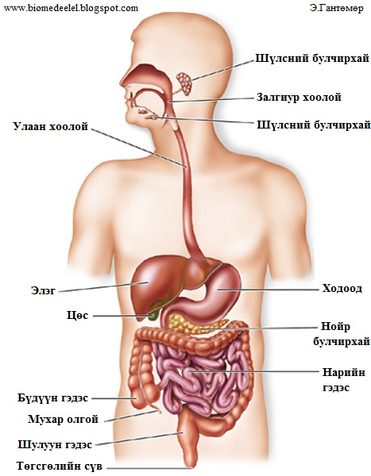
Тайлбарт үзүүлэн
Амны хөндий/хэл, шүд/
Залгиур хоолой
Улаан хоолой
Ходоод
Нарийн гэдэс
Элэг,цөс,нойр булчирхай
Бүдүүн гэдэс
Шулуун гэдэс
Төгсгөлийн сүв

Slide 4
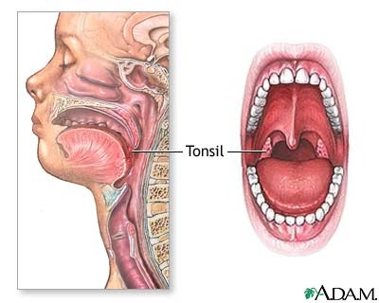
Амны хөндий
Амны хөндийд шүлсний оролцоотой хоол тэжээл химийн боловсруулалтад ордог.
Хэл:Ярианы,амтлах,хол их зөөх үүрэгтэй булчинлаг эрхтэн.
Шүд:үүдэн,соёо,бага араа,их араа хэлбэртэй. Зажлах,бутлах үүрэгтэй

Slide 5
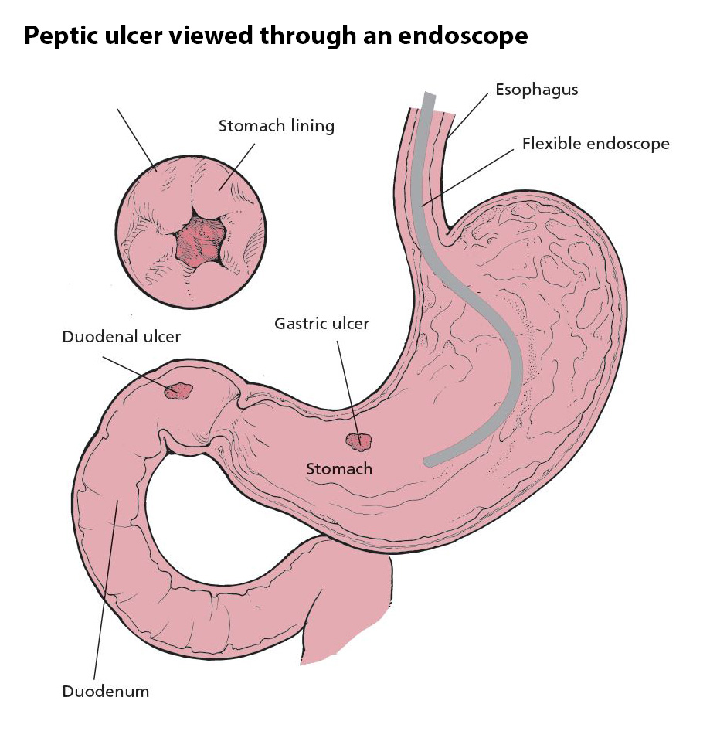
Бүтэц | Үүрэг
Хэвлийн хөндий 3давхар хана Оймс хэлбэрт Амсар,их бие,нугалуур | Хоол химийн боловс руулал танд ордог.

Slide 6
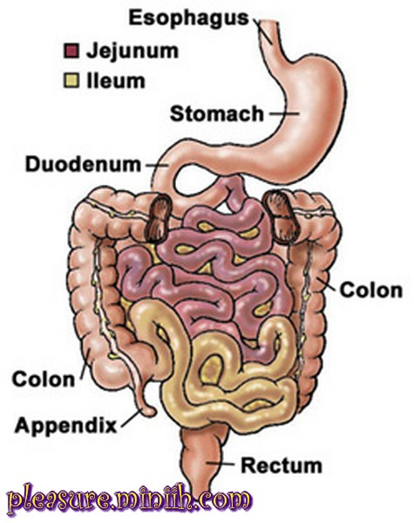
Нарийн – Бүдүүн - Шулуун гэдэс
 | Бүтэц | Үүрэг
Нарийн гэдэс | 5-7м урт. 12хуруу,өлөн,цутгалан 3 хэсэгтэй. 3 давхар ханатай. | Химийн боловсруулалт явагдана. Хэрэгцээт бодисыг шимэн цус
Бүдүүн гэдэс | 1,5-2м урт. Өгсөх,хөндлөн,уруудах S гэдэс тогтдог. Нарийн гэдсийг жаазалж оршдог. 3давхар ханатай. | Ус шимэг дэх үйл явц дулаан ялгарна.
Шулуун гэдэс | 3 давхар ханатай.Хана нь хучуур,холбогч,булчингийн эдээс тогтоно. | Хэрэггүй зүйлийг гадагшлуулах

Slide 7
Хоол боловсруулах үйл явц
Хоол боловсруулах үйл явц: 13-24 цаг үргэлжилдэг.
Хоол тэжээл Амны хөндий
Ходоод Нарийн гэдэс Бүдүүн гэдэс
Ялгадас
5-10мин
1,5-2 цаг
12цаг

Slide 8
Дасгал ажил:
1.Хоол боловсруулах булчирхайд аль нь орох вэ?
А.амны хөндий
б. ходоод
в.элэг
г. нарийн гэдэс
2.Хүний шүд хичнээн хэлбэртэй вэ?
А.1 б.2 в. 3 г.4
3.Оймс хэлбэртэй хоол боловсруулах эрхтэн аль нь вэ?
А.залгиур хоолой
б. улаан хоолой
в.ходоод
г.нарийн гэдэс
д.бүдүүн гэдэс
4.Хоол боловсруулах үйл явц хэдии хугацаанд явагдах вэ?
А. 13-16цаг б. 13-15цаг в.13-24цаг г.24-30цаг

